Slide 1

¿CÓMO FIDELIZAR A NUESTROS CLIENTES?
Principales causas en la pérdida de clientes

Slide 2
Índice
Distribución de tarifas
Segmentación de clientes
¿Por qué perdemos clientes?
¿Saben nuestros clientes otras alternativas de pago?
Foco en nuestra campaña para la retención de clientes
!Las tarifas baratas no retienen clientes!
Conclusiones

Slide 3
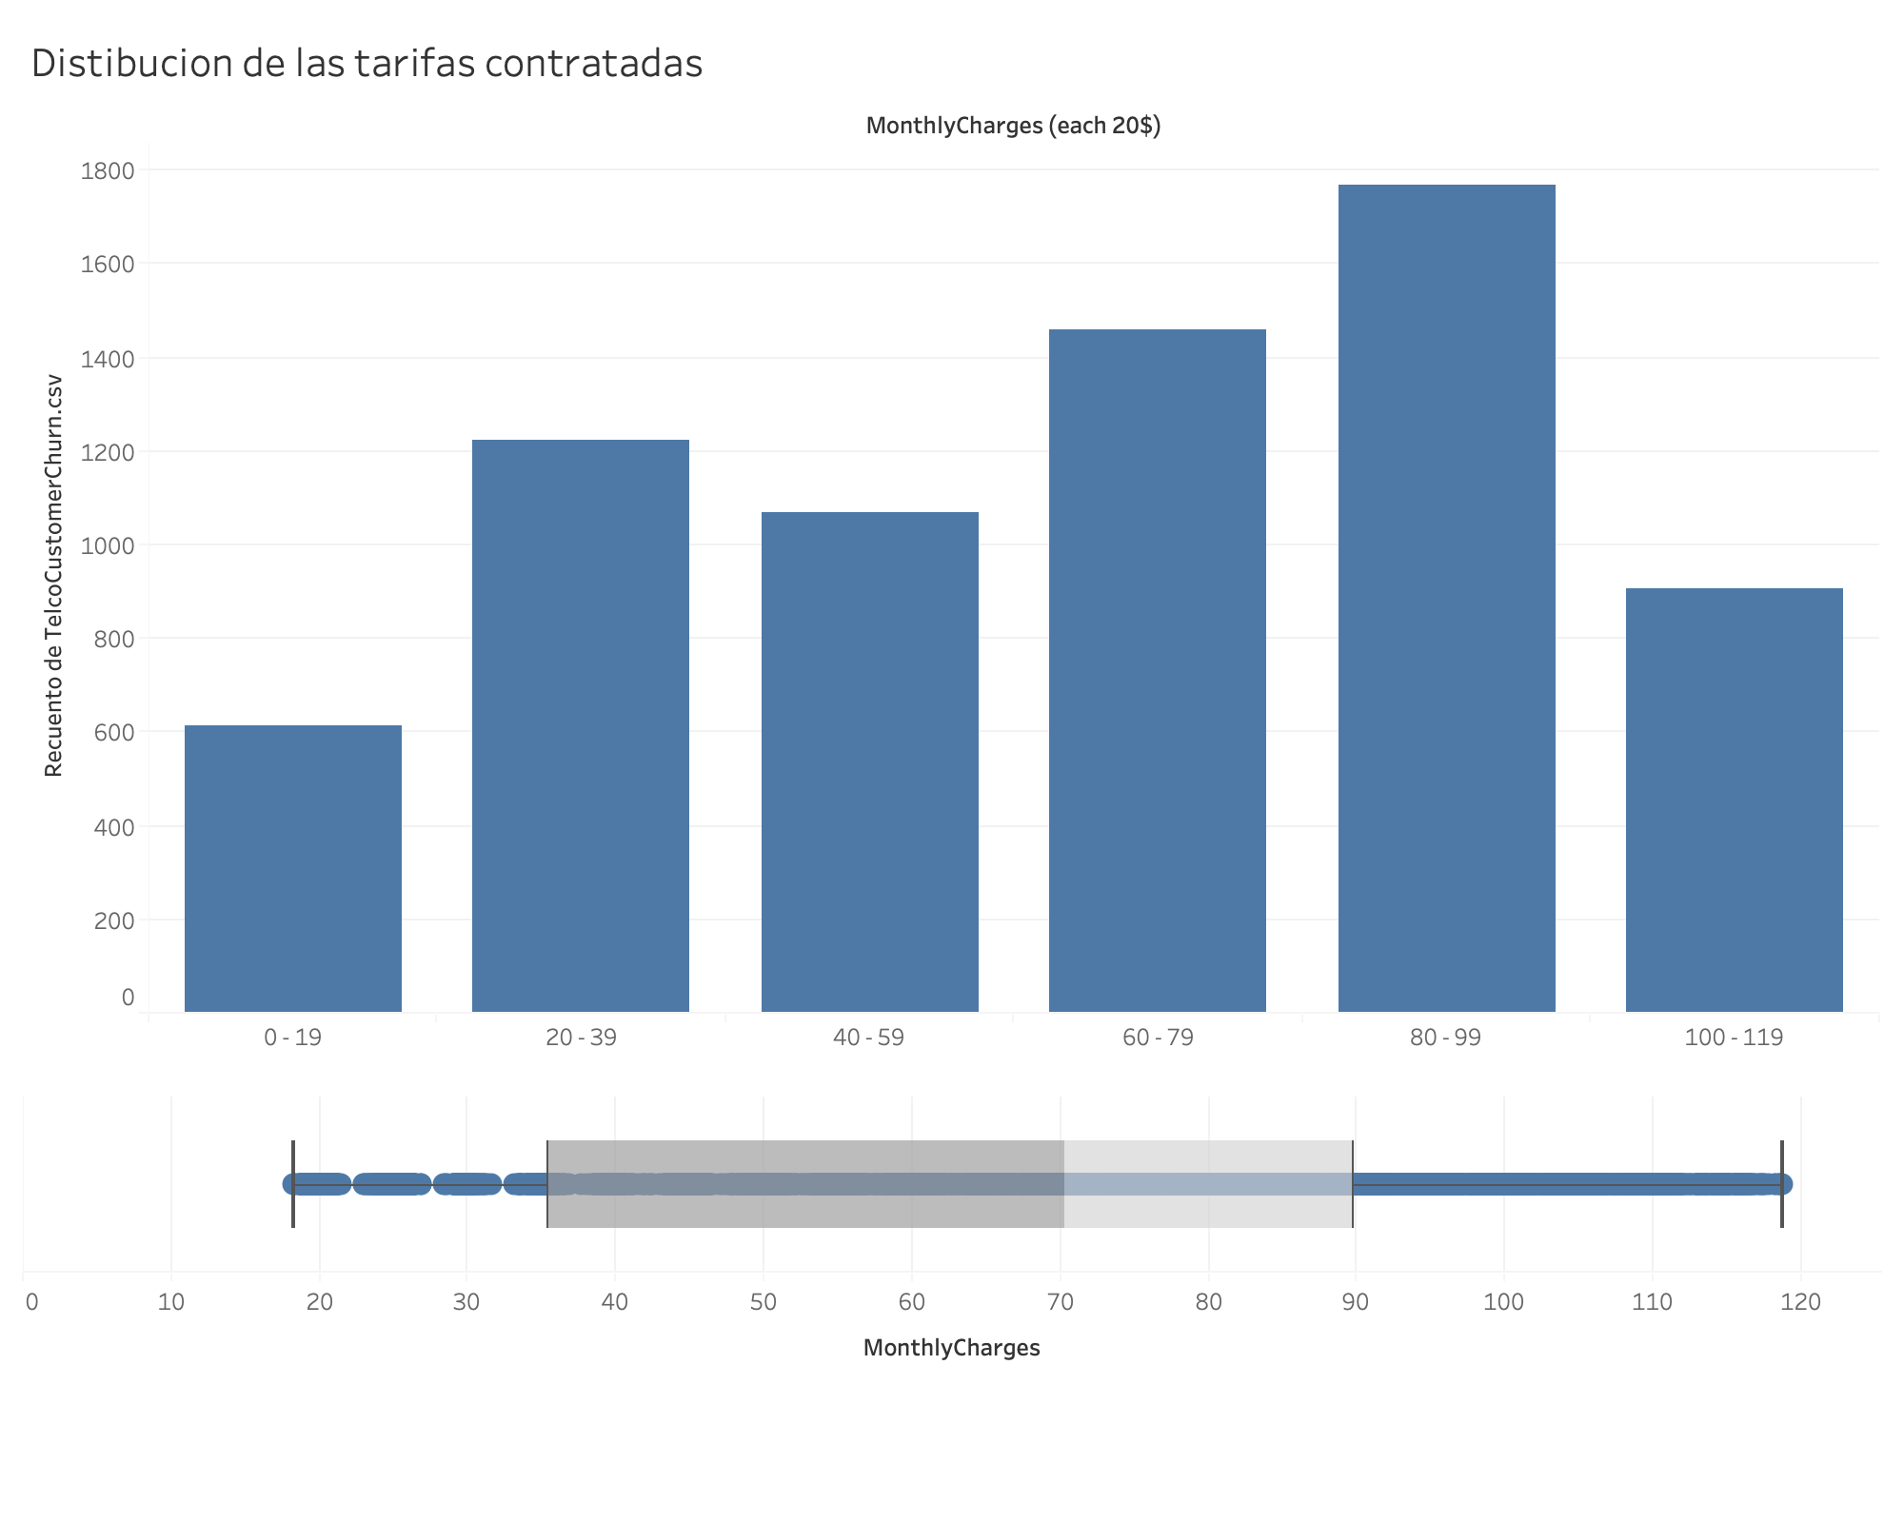
1. Distribución de tarifas
Observemos que la mayoría de nuestros clientes tiene contratado una tarifa de entre los 60$ y 99$
Por otro lado el 50% de nuestro clientes contrata tarifas de 70$ o superior. Es ahí donde debemos invertir para retener a estos que reportan más beneficios.

Slide 4
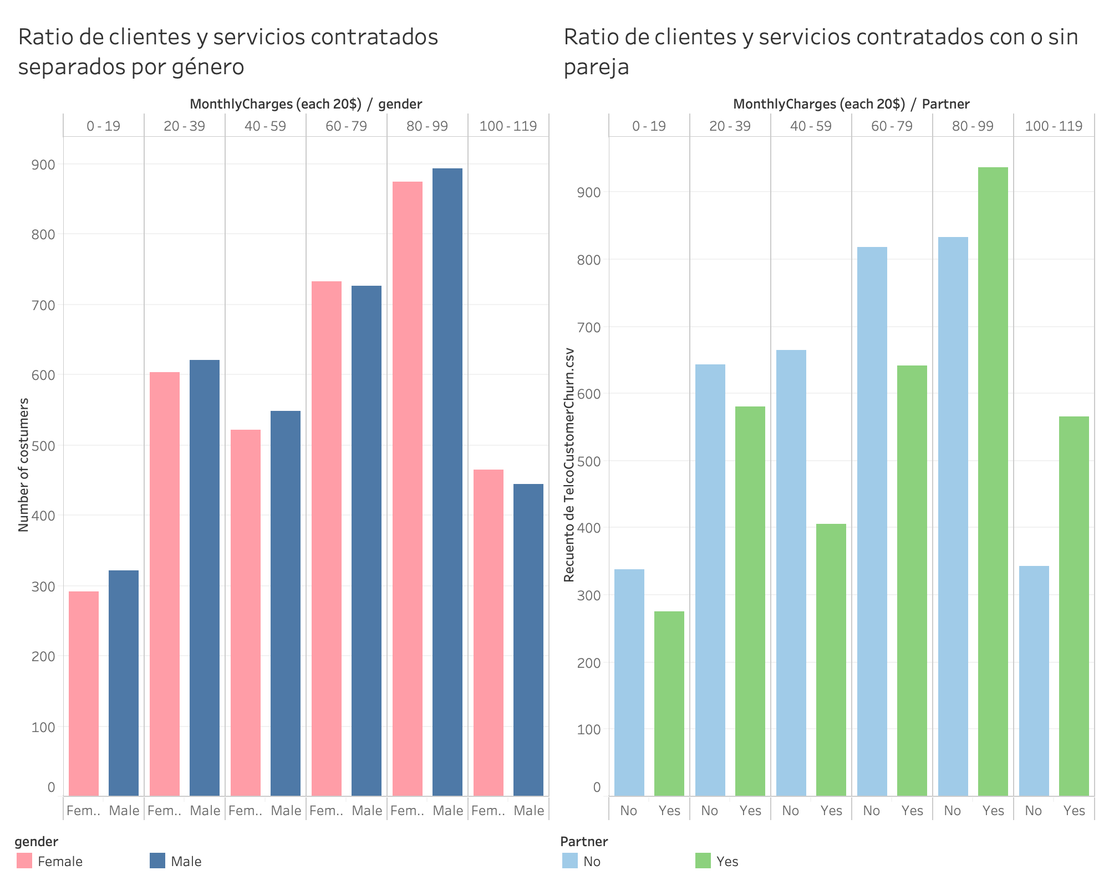
2. Segmentación de clientes
¿Hay diferencia según el género? ¿Y según la situación sentimental?
Podemos concluir que:
Mientras el sexo apenas influye en las tarifas contratadas.
Si que los clientes con pareja son más propensos a gastar más, mientras que los solteros/as contratan tarifas más baratas

Slide 5
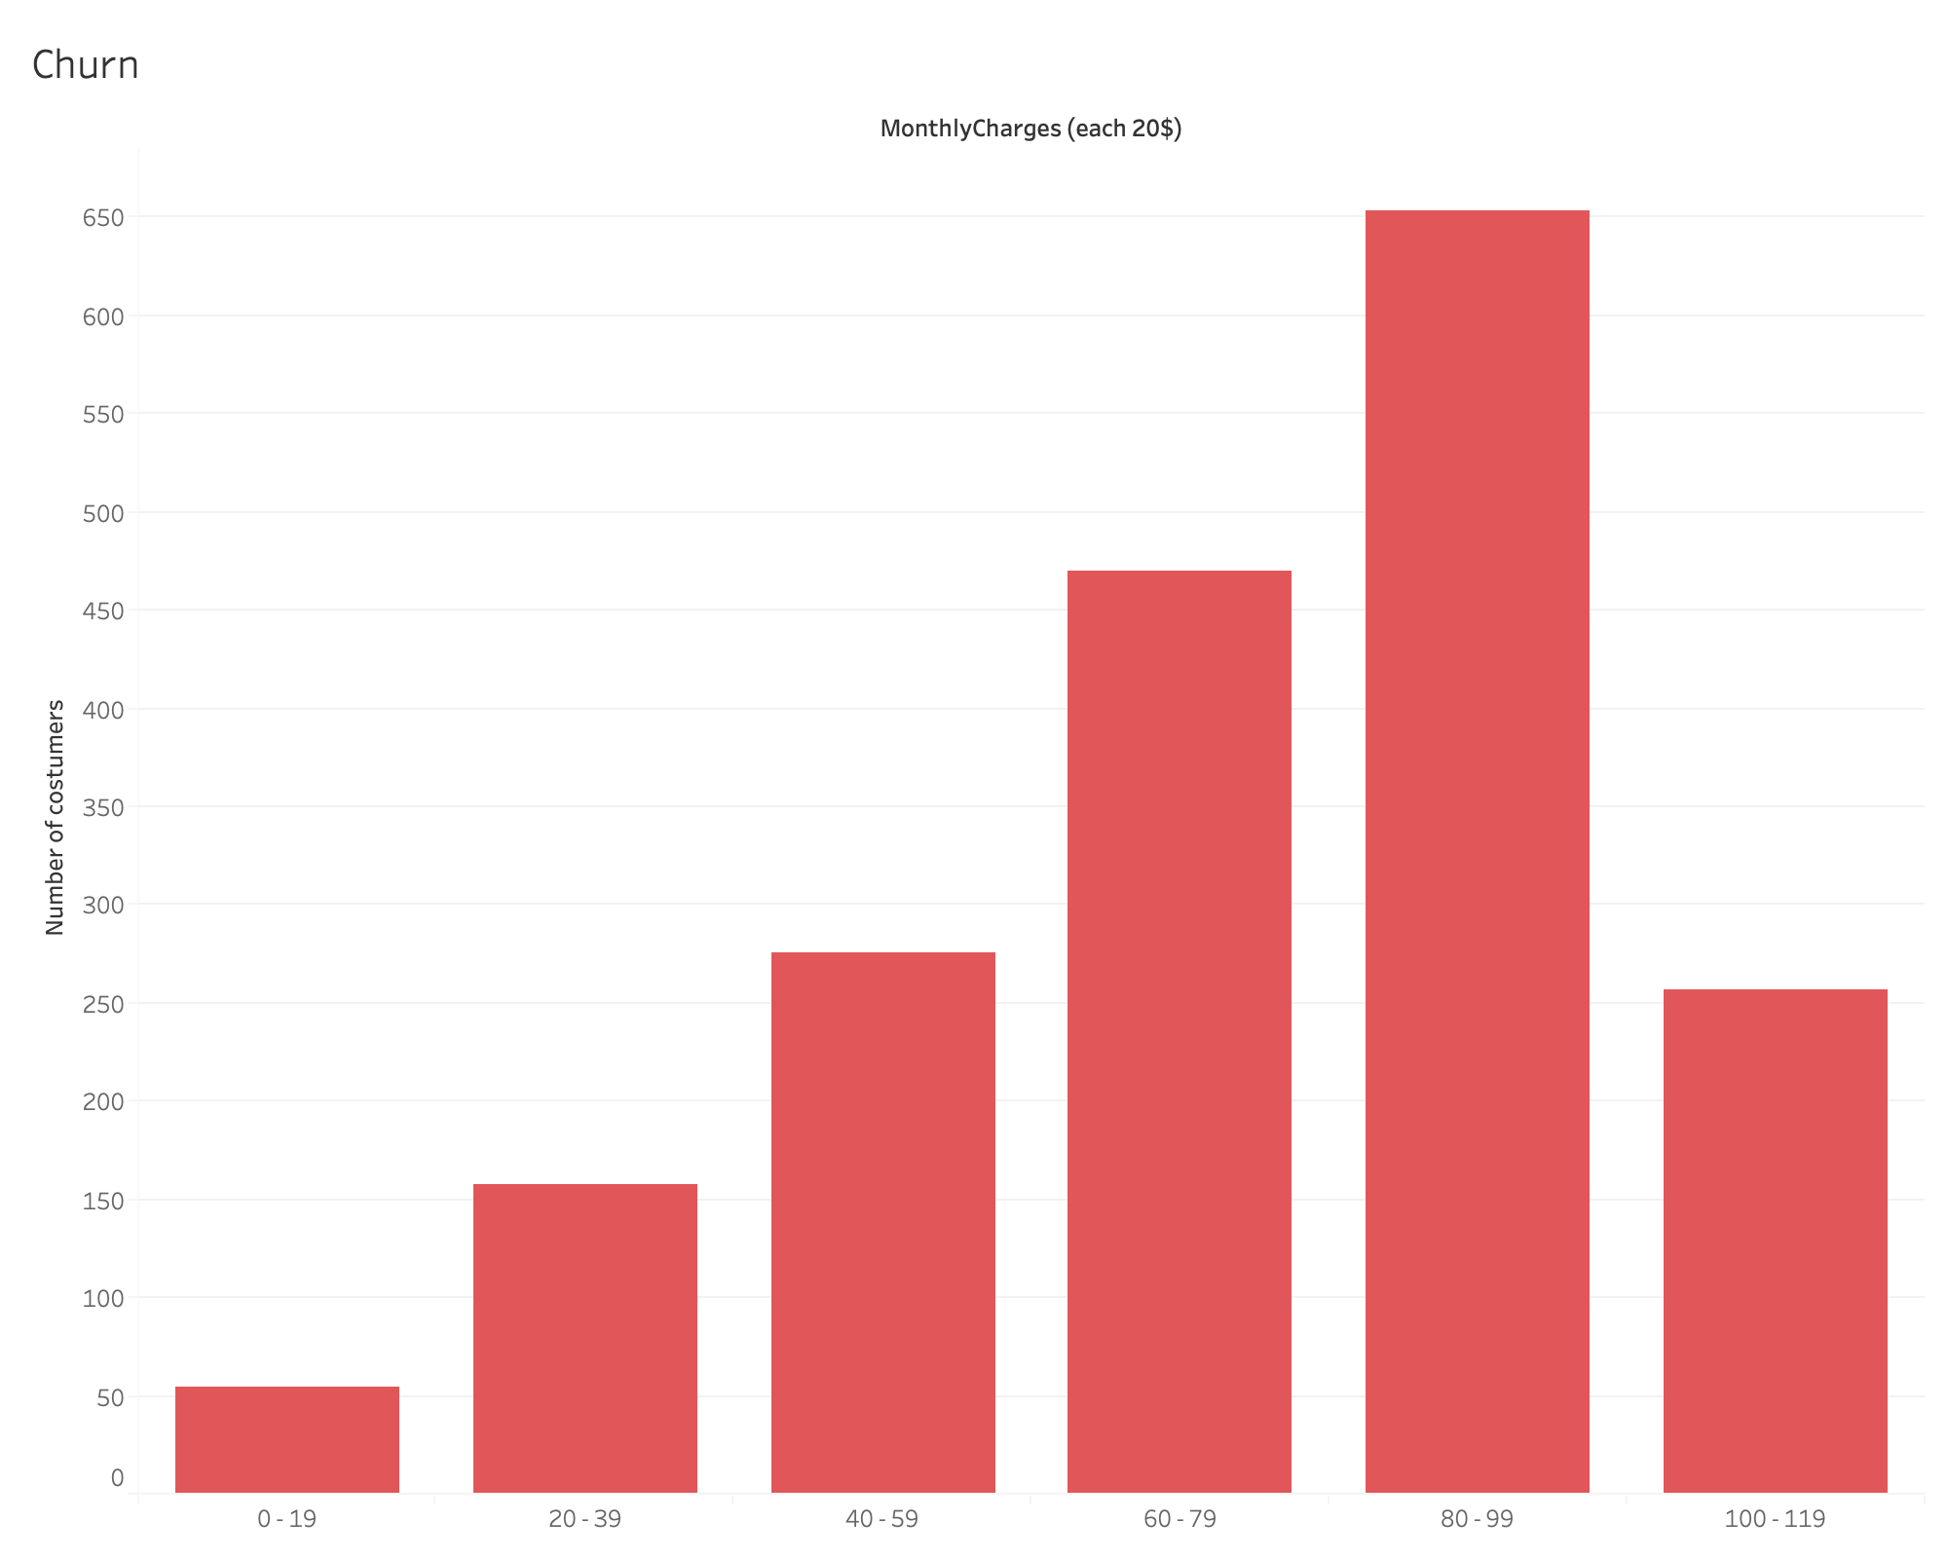
3. ¿Quién nos abandona?
Observamos un aumento considerable en la marcha de clientes con tarifas entre 80$ y 99$
Vamos a descubrir las causas para y revertir esta situación, ¿por qué nos abandonan?

Slide 6
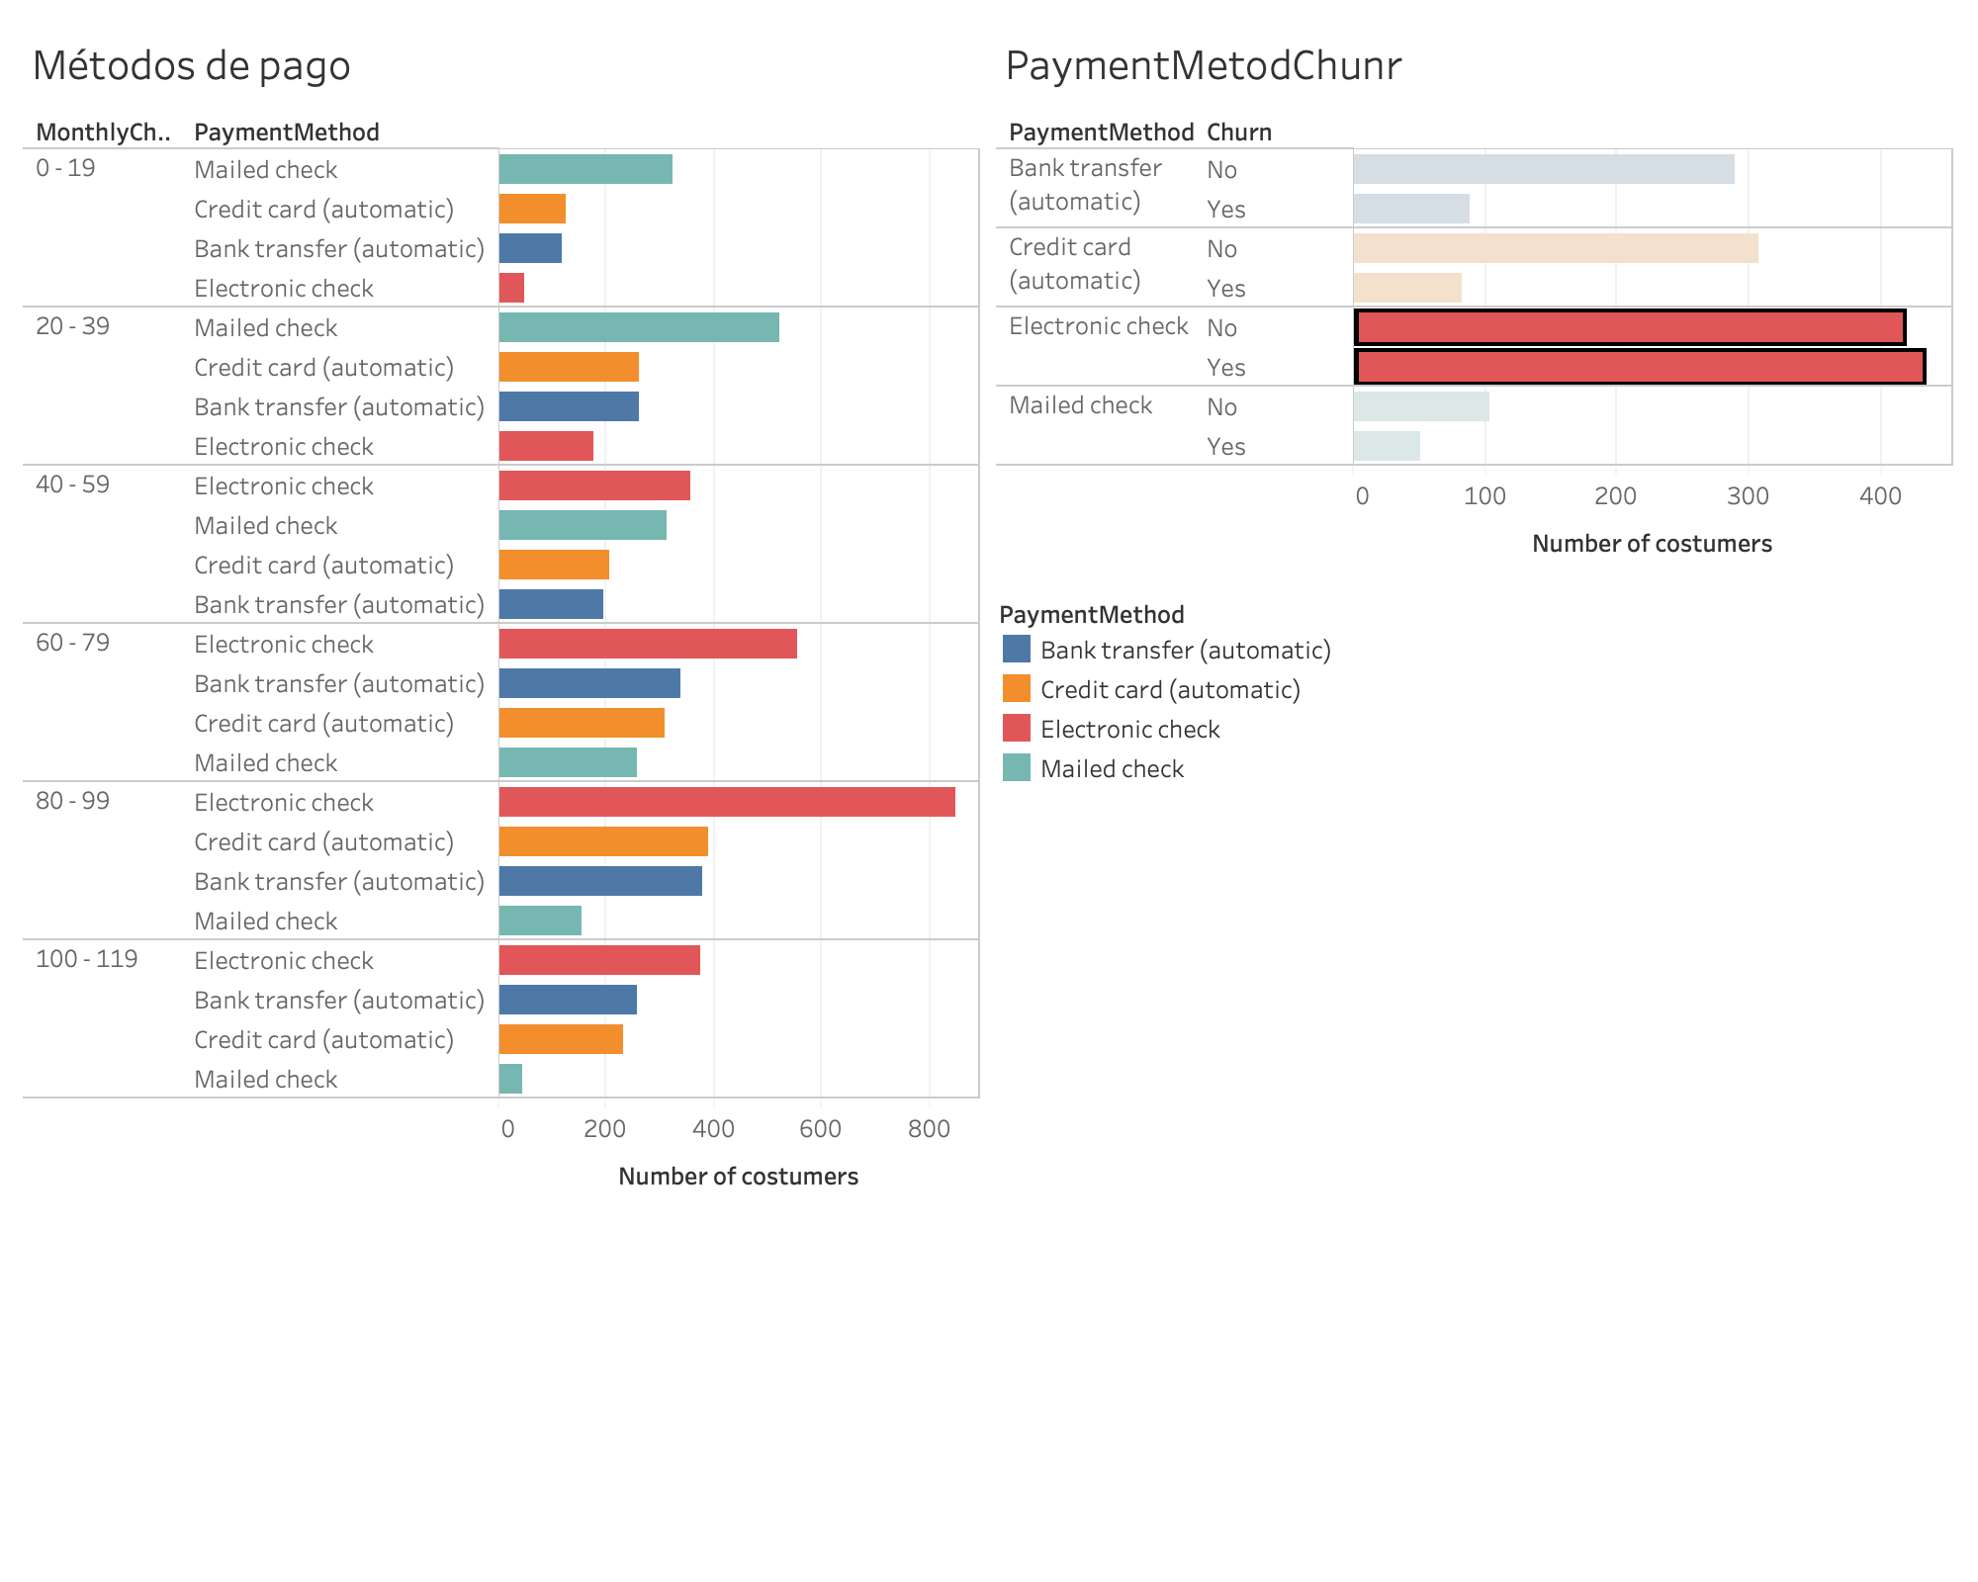
3.1 ¿Saben nuestros clientes otras alternativas de pago?
Claramente el método de cheque electrónico es el más utilizado por este rango de clientes, y efectivamente es el único método donde más clientes se marcharon, superando a los retenidos. ¿Están los clientes informados de otras alternativas de pago?

Slide 7
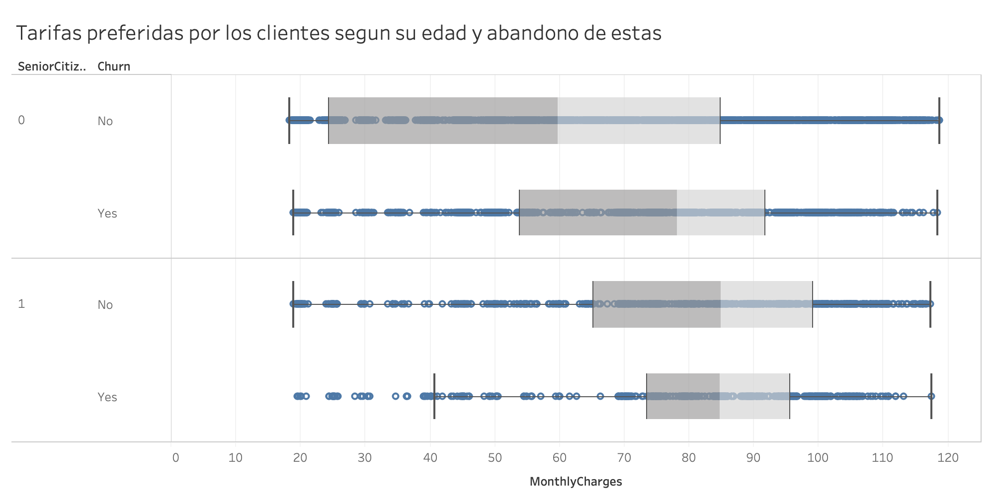
3.2 Foco en nuestra campaña para la retención de clientes
Por un lado los ciudadanos jóvenes prefieren tarifas baratas, mientras que los mayores están dispuestos a pagar más. Al contrario que los jóvenes, no apreciamos un deferencia significativa entre los que siguen con sus servicios y los que decidieron marcharse

Slide 8
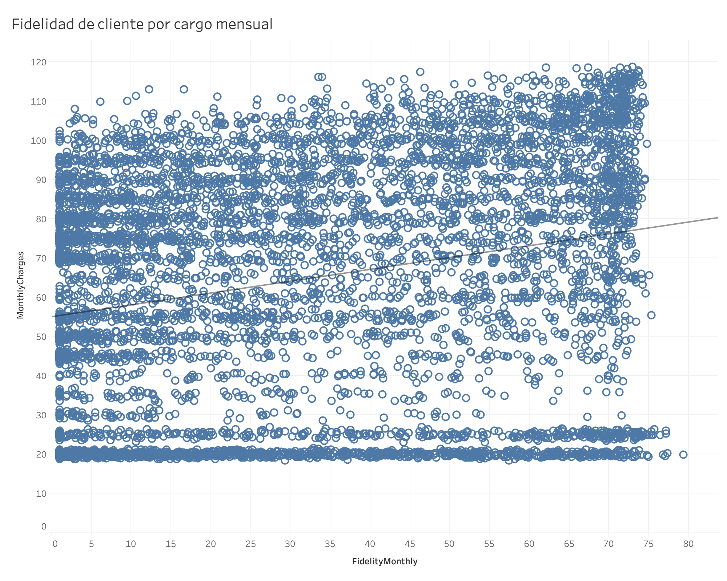

3. !Las tarifas baratas no retienen clientes!
Calculamos la fidelidad de nuestros clientes a partir cargos los totales entre los mensuales. Sin embargo, no obtenemos una conclusión clara de que las tarifas más baratas fidelicen a los clientes si no que la grafica presenta un trazado irregular.
Podemos observar una mayor densidad de clientes fieles en las tarifas más altas

Slide 9
4. Conclusiones
Debemos reforzar la información a cliente en la forma de pago, sobre todo en el pago por cheque electrónico
Los mayores están dispuestos a pagar más por su factura
Tenemos una alta fidelidad en clientes que pagan por los servicios más altos
A posteriori estudiar los servicios contratados por los clientes y ver si se repite algún patrón en el abandono para mejorar dichos servicios de telefonía, ADSL, fibra, TV, etc.

Slide 10
FIN
BBDD: Telco Customer Churn
Trabajo realizado por: Miguel Ángel Cataño Ibáñez

